Slide 1
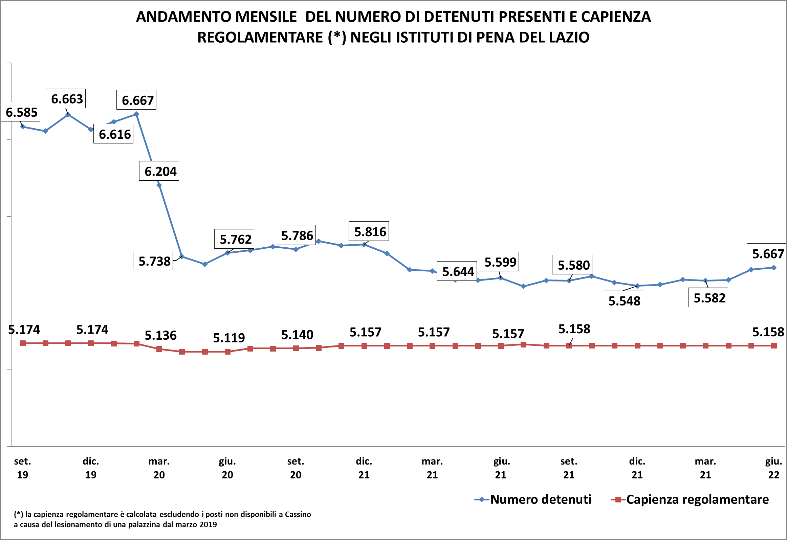
Fonte: elaborazioni di dati DAP

Slide 2
Numero di persone detenute negli Istituti di Pena in Italia
da gennaio 2021 a giugno 2022
Fonte: elaborazioni di dati DAP

Slide 3
Dettaglio dei detenuti presenti negli istituti di pena del Lazio al 30/06/2022
Istituto | Tipo istituto | Capienza Regolamentare | POSTI effettivamente disponili (*) | Detenuti presenti al 30 giugno 2022 |  | di cui stranieri
 |  |  |  | Totale | Donne
CASSINO | CC | 203 | 130 | 131 |  | 36
FROSINONE "G. PAGLIEI" | CC | 513 | 441 | 500 |  | 174
PALIANO- | CR | 153 | 150 | 66 | 4 | 5
LATINA | CC | 77 | 73 | 137 | 38 | 29
RIETI "N.C." | CC | 295 | 289 | 332 |  | 159
CIVITAVECCHIA "G. PASSERINI" | CR | 143 | 143 | 53 |  | 21
CIVITAVECCHIA "N.C." | CC | 357 | 311 | 449 | 28 | 208
ROMA "G. STEFANINI" REBIBBIA FEMMINILE | CCF | 260 | 252 | 335 | 335 | 118
ROMA "R. CINOTTI" REBIBBIA N.C.1 | CC | 1.155 | 1.154 | 1.349 |  | 456
ROMA "REBIBBIA TERZA CASA" | CC | 163 | 99 | 73 |  | 14
ROMA "REBIBBIA" | CR | 445 | 317 | 305 |  | 60
ROMA "REGINA COELI" | CC | 615 | 615 | 960 |  | 505
VELLETRI - | CC | 412 | 401 | 470 |  | 154
VITERBO "N.C." | CC | 440 | 404 | 507 |  | 162
TOTALE |  | 5.158 | 4.706 | 5.667 | 405 | 2.101
(*) i posti effettivamente disponibili degli istituti del Lazio sono calcolati in base all’ultimo aggiornamento disponibile delle schede di trasparenza degli istituti consultabili sul sito del Ministero della Giustizia
Fonte: elaborazioni di dati DAP

Slide 4
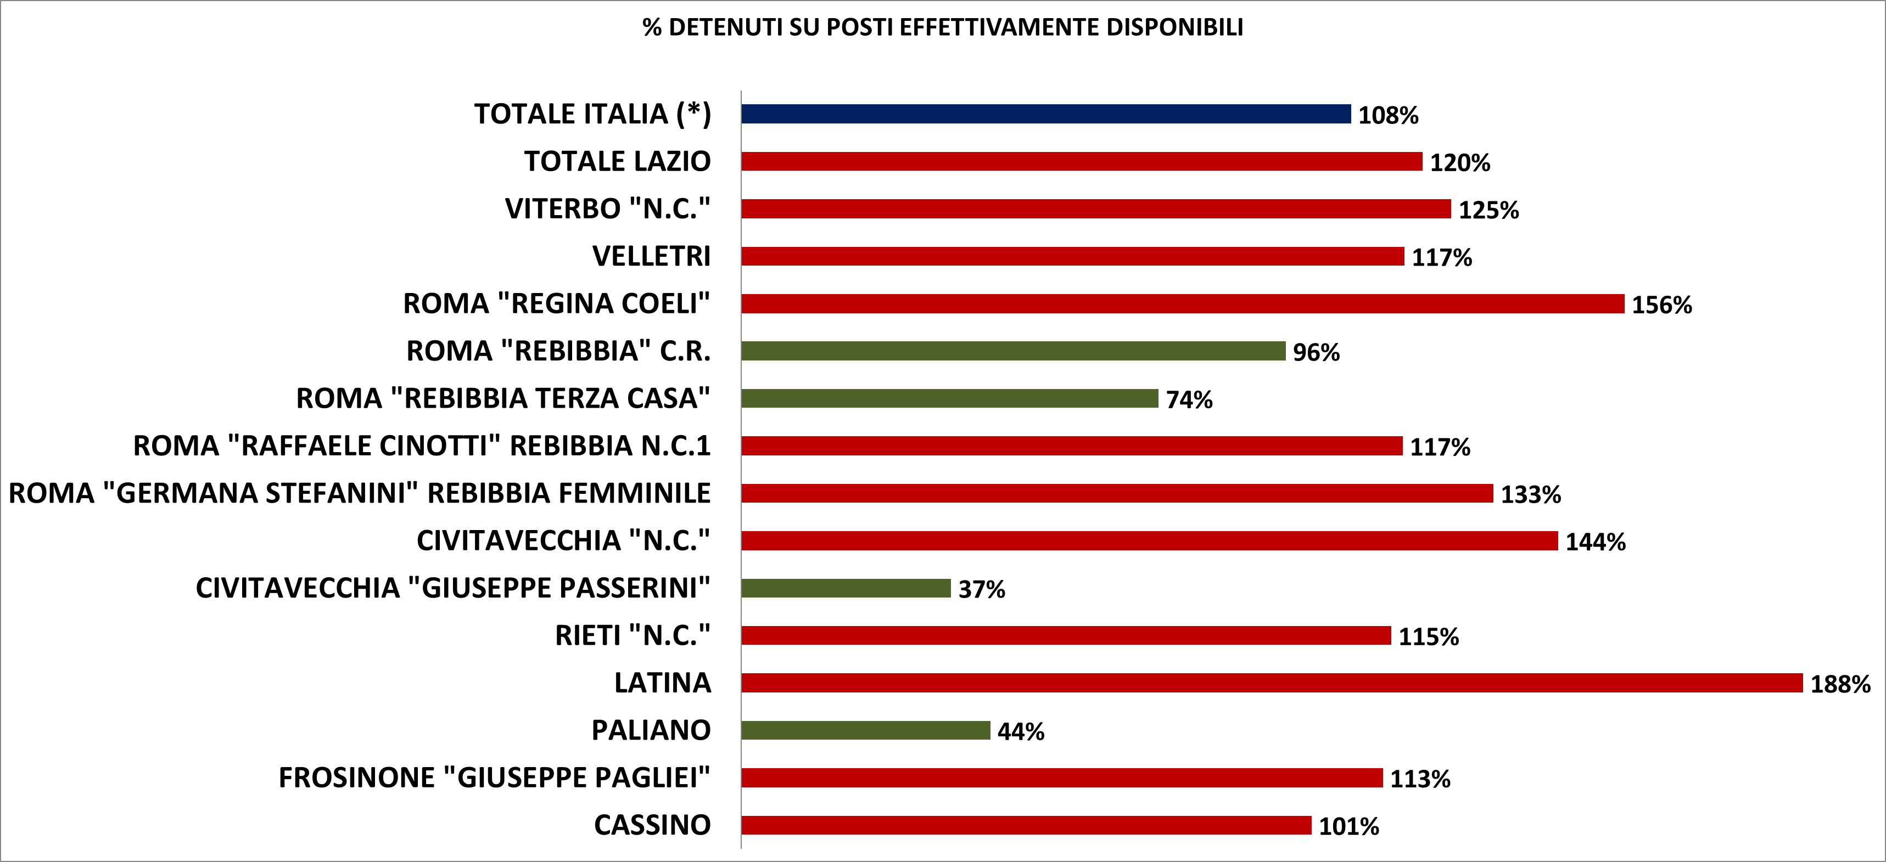
Tasso di affollamento negli istituti di pena del Lazio calcolato sul totale dei posti effettivamente disponibili al 31 maggio 2022
(*) i posti effettivamente disponibili degli istituti del Lazio sono calcolati in base all’ultimo aggiornamento disponibile delle schede di trasparenza degli istituti consultabili sul sito del Ministero della Giustizia
(**) il tasso di affollamento in Italia è calcolato in base alla capienza regolamentare dichiarata dal DAP
Fonte: elaborazioni di dati DAP

Slide 5
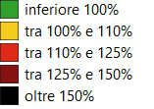
Tasso affollamento per regione e numero di detenuti presenti negli Istituti di pena d’Italia al 330 giugno 2022
Fonte: elaborazioni di dati DAP

Slide 6
Fonte: elaborazioni di dati DAP

Slide 7
Detenuti per Posizione Giuridica In Italia e nel Lazio al 30 giugno 2022
Fonte: elaborazioni di dati DAP

Slide 8
Percentuali di detenuti in attesa di primo giudizio in Italia e nel Lazio da dicembre 2017 a giugno 2022
Fonte: elaborazioni di dati DAP

Slide 9
Detenuti per Nazionalità In Italia e nel Lazio al 30 giugno 2022
Fonte: elaborazioni di dati DAP

Slide 10
Detenuti per Genere in Italia e nel Lazio al 30 giugno 2022
Fonte: elaborazioni di dati DAP

